Slide 1
Sachstandsbericht
Medienentwicklung
Übersicht Beschaffungen
Abteilung 41 Schulen, Bücherei und Sport
Stand: 13.09.2022

Slide 2
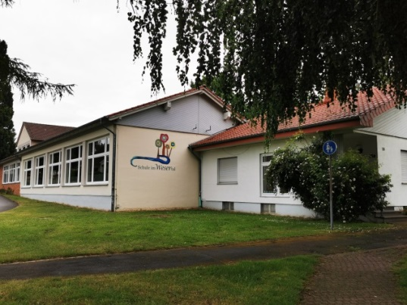
Sachstandsbericht Medienentwicklung
Schule im Wesertal – Kath. Grundschule Albaxen
Schulleitung: Frau Thiemann
Schüler*innen: 179
Lehrer*innen: 10

Slide 3
Sachstandsbericht Medienentwicklung – Schule im Wesertal
Hardware – Vergleich Ausstattungsziel MEP/Bestand
EDV-Arbeitsplätze: | 35 | Ziel MEP
Ist | 108 | Sofortausstg./Digitalpakt/Bestand
Peripherie (Drucker, Scanner, Kameras..): | 4 | Ziel MEP
Durch laufende Anschaffungen der unterschiedlichsten Peripherie-Geräte ist der Soll-Wert deutlich überschritten.
Präsentationstechnik: | 12 | (Unterrichts-/Fachräume)
Erneuerung nach Umbau und Einrichtung der technischen Voraussetzungen nach dem TPK und gemeldetem Bedarf der Schule | 1 | Offen – OGS Raum
davon | 12 | 9 aus DP, 3 aus MEP
Server: | 1 | MEP
Ist: | 1

Slide 4
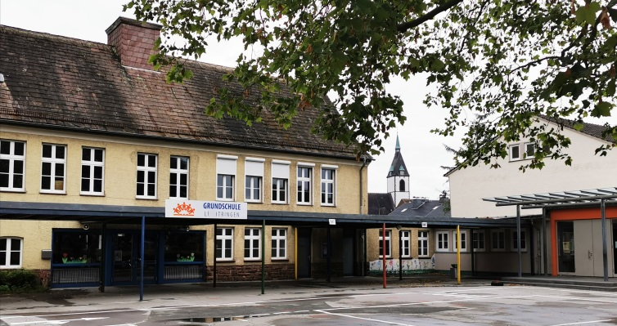
Sachstandsbericht Medienentwicklung - Lüchtringen
Kath. Grundschule Lüchtringen
Schulleitung: Herr Happe
Schüler*innen: 98
Lehrer*innen: 9

Slide 5
Sachstandsbericht Medienentwicklung – Lüchtringen
Hardware – Vergleich Ausstattungsziel MEP/Bestand
EDV-Arbeitsplätze: | 32 | Ziel MEP
Ist | 133 | Summe SA/DP/Bestand
Peripherie (Drucker, Scanner, Kameras..): | 4 | Ziel MEP
Durch laufende Anschaffungen der unterschiedlichsten Peripherie-Geräte ist der Soll-Wert deutlich überschritten.
Präsentationstechnik: | 13 | (Unterrichts-/Fachräume)
Erneuerung nach Umbau und Einrichtung der technischen Voraussetzungen nach dem TPK und gemeldetem Bedarf der Schule
Davon | 8 | Beschaffung über DigitalPakt NRW bereits bestellt –Lieferung + Montage entsprechend Baufortschritt (41. KW 2022)
Server: | 1 | MEP
Ist: | 1

Slide 6
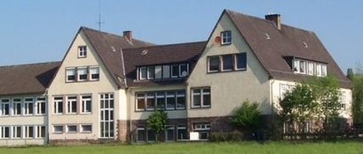
Sachstandsbericht Medienentwicklung - Ottbergen
Gemeinschaftsgrundschule Ottbergen
Schulleitung: Frau Redemann
Schüler*innen: 132
Lehrer*innen: 11

Slide 7
Sachstandsbericht Medienentwicklung – Ottbergen
Hardware – Vergleich Ausstattungsziel MEP/Bestand
EDV-Arbeitsplätze: | 32 | MEP
Ist | 109 | Summe SA/DP/Bestand
noch offen: | 0 | Beschaffung über SA/DP NRW erfolgt
Peripherie (Drucker, Scanner, Kameras..): | 4 | MEP
Durch laufende Anschaffungen der unterschiedlichsten Peripherie-Geräte ist der Soll-Wert deutlich überschritten. | 2 | Drucker - Beschaffung über DigitalPakt NRW erfolgt
Präsentationstechnik: | 9 | (Unterrichts-/Fachräume)
Erneuerung nach Umbau und Einrichtung der technischen Voraussetzungen nach dem TPK und gemeldetem Bedarf der Schule | 7 | Beschaffung über DigitalPakt NRW – bereits montiert
Davon | 2 | Beschaffung über DigitalPakt NRW – bereits geliefert – Montage 37. KW 2022
Server: | 1 | MEP
Ist: | 1

Slide 8
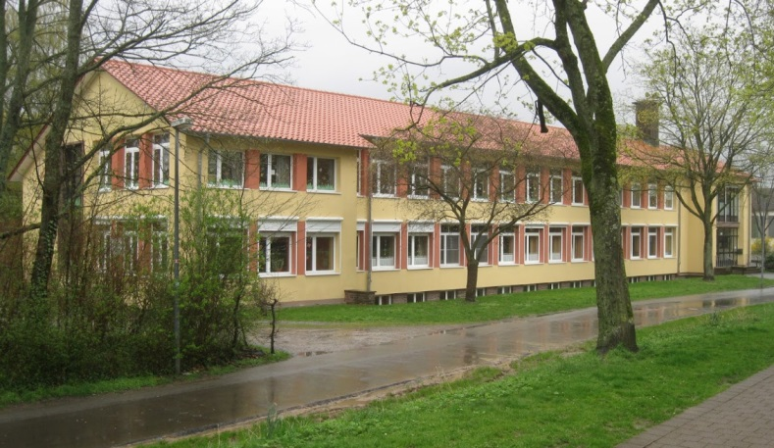
Sachstandsbericht Medienentwicklung – Schule am Nicolaitor
Schule am Nicolaitor
Schulleitung: Frau Becker
Schüler*innen: 272
Lehrer*innen: 23

Slide 9
Sachstandsbericht Medienentwicklung – Schule am Nicolaitor
Hardware – Vergleich Ausstattungsziel MEP/Bestand
EDV-Arbeitsplätze: | 71 | Ziel MEP
Ist | 182 | Summe SA/DP/Bestand
noch offen: | 0 | Beschaffung über SA/DP NRW erfolgt
Peripherie (Drucker, Scanner, Kameras..): | 8 | MEP
Durch laufende Anschaffungen der unterschiedlichsten Peripherie-Geräte ist der Soll-Wert deutlich überschritten.
Präsentationstechnik: | 20 | (Unterrichts-/Fachräume)
Erneuerung nach Umbau und Einrichtung der technischen Voraussetzungen nach dem TPK und gemeldetem Bedarf der Schule | 12 | Beschaffung über DigitalPakt NRW – Montage bereits erfolgt
Server: | 1 | MEP
Ist: | 1

Slide 10
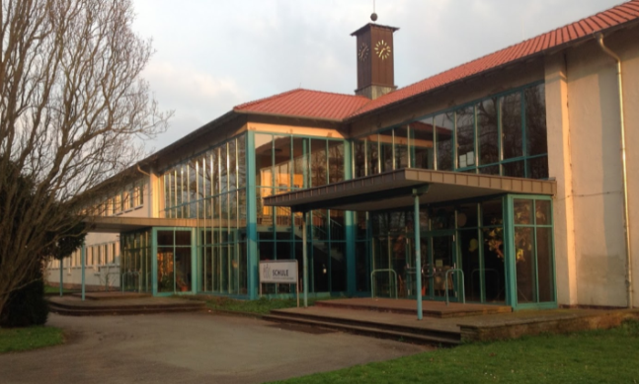
Sachstandsbericht Medienentwicklung - Petrischule
PETRIschule – Kath. Grundschule Höxter
Schulleitung: Frau Streicher-Bönnighausen
Schüler*innen: 393
Lehrer*innen: 35

Slide 11
Sachstandsbericht Medienentwicklung – Petrischule
Hardware – Vergleich Ausstattungsziel MEP/Bestand
EDV-Arbeitsplätze: | 68 | MEP
Ist | 149 | Summe SA/DP/Bestand
noch offen: | 0 | Beschaffung über SA/DP NRW erfolgt
Peripherie (Drucker, Scanner, Kameras..): | 7 | MEP
Durch laufende Anschaffungen der unterschiedlichsten Peripherie-Geräte ist der Soll-Wert deutlich überschritten. | 4 | Drucker - Beschaffung über DigitalPakt NRW erfolgt
Präsentationstechnik: | 16 | (Unterrichts-/Fachräume)
Erneuerung nach Umbau und Einrichtung der technischen Voraussetzungen nach dem TPK und gemeldetem Bedarf der Schule | 17 | 16 x Beschaffung über DigitalPakt NRW – Montage bereits erfolgt 1 x Beschaffung (mobile digitale Tafel) über MEP
Server: | 1 | MEP
Ist: | 1

Slide 12
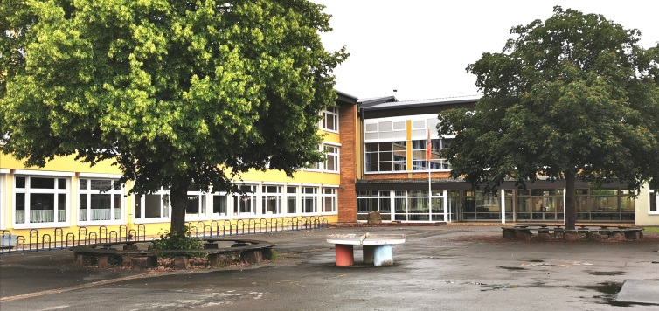
Sachstandsbericht Medienentwicklung - Realschule
Hoffmann von Fallersleben-Realschule
Kom. Schulleitung: Herr Arendes
Schüler*innen: 470
Lehrer*innen: 32

Slide 13
Sachstandsbericht Medienentwicklung – Realschule
Hardware – Vergleich Ausstattungsziel MEP/Bestand
EDV-Arbeitsplätze: | 107 | MEP
Ist | 291 | Summe SA/DP/MEP Bestand
Peripherie (Drucker, Scanner, Kameras..): | 11 | MEP
Durch laufende Anschaffungen der unterschiedlichsten Peripherie-Geräte ist der Soll-Wert deutlich überschritten. | 5 | 4 x Drucker - Beschaffung über DigitalPakt NRW erfolgt 1 x Drucker Beschaffung über MEP erfolgt
Präsentationstechnik: | 30 | (Unterrichts-/Fachräume)
Erneuerung nach Umbau und Einrichtung der technischen Voraussetzungen nach dem TPK und gemeldetem Bedarf der Schule | 13 | Beschaffung über DigitalPakt NRW – Montage bereits erfolgt
davon | 17 | Beschaffung über DigitalPakt NRW - geändert von 10 auf 30 (Antrag genehmigt)Lieferung + Montage entsprechend Baufortschritt
Server: | 1 | MEP
Ist: | 1

Slide 14
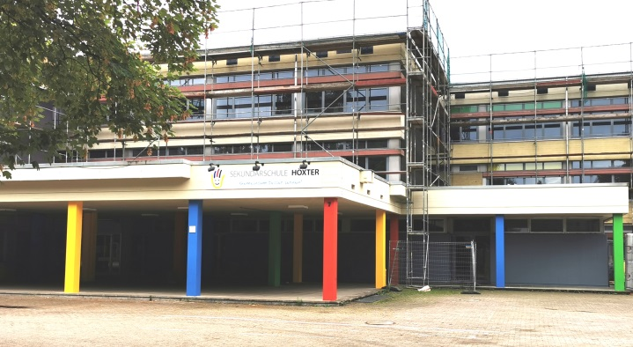
Sachstandsbericht Medienentwicklung - Sekundarschule
Sekundarschule
Schulleitung: Herr Scharrer
Schüler*innen: 424
Lehrer*innen: 52

Slide 15
Sachstandsbericht Medienentwicklung – Sekundarschule
Hardware – Vergleich Ausstattungsziel MEP/Bestand
EDV-Arbeitsplätze: | 130 | MEP
Ist | 378 | Summe SA/DP/Bestand
noch offen: | 25 | Beschaffung über DigitalPakt NRW - geändert von 7 auf 31(Antrag genehmigt) Ausschreibung
Peripherie (Drucker, Scanner, Kameras..): | 13 | MEP
Durch laufende Anschaffungen der unterschiedlichsten Peripherie-Geräte ist der Soll-Wert deutlich überschritten. | 1 | Drucker - Beschaffung über DigitalPakt NRW erfolgt
Präsentationstechnik: | 40 | (Unterrichts-/Fachräume)
Erneuerung nach Umbau und Einrichtung der technischen Voraussetzungen nach dem TPK und gemeldetem Bedarf der Schule
Davon noch offen | 13 | Beschaffung über DigitalPakt NRW geändert von 4 auf 13 (Antrag genehmigt) Ausschreibung
Server: | 1 | MEP
Ist: | 1

Slide 16
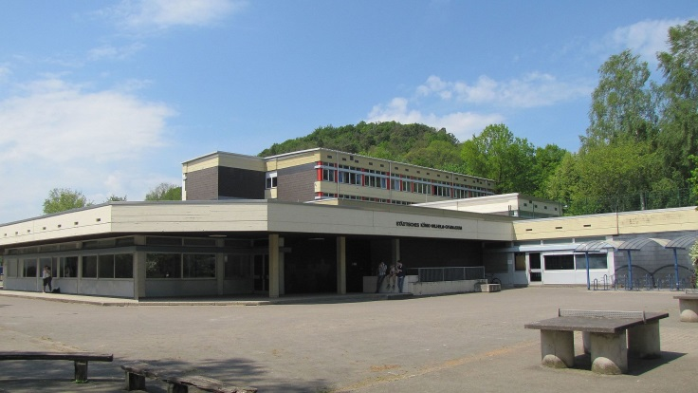
Sachstandsbericht Medienentwicklung - KWG
König Wilhelm-Gymnasium
Schulleitung: Frau Edeler
Schüler*innen: 671
Lehrer*innen: 70

Slide 17
Sachstandsbericht Medienentwicklung – KWG
Hardware – Vergleich Ausstattungsziel MEP/Bestand
EDV-Arbeitsplätze: | 163 | MEP
Ist | 467 | Summe SA/DP/MEP Bestand
 | 14 | Desktop-PC - Beschaffung über DP NRW –
Peripherie (Drucker, Scanner, Kameras..): | 17 | MEP
Durch laufende Anschaffungen der unterschiedlichsten Peripherie-Geräte ist der Soll-Wert deutlich überschritten. | 10 | 8 Drucker & 2 Kameras - Beschaffung über DigitalPakt NRW – noch offen
Präsentationstechnik: | 56 | (Unterrichts-/Fachräume)
Erneuerung nach Umbau und Einrichtung der technischen Voraussetzungen nach dem TPK und gemeldetem Bedarf der Schule | 28 | Beschaffung über DigitalPakt NRW – Montage bereits erfolgt (10 bereits vor DP ausgestattet)
Davon noch offen | 18 | Beschaffung über DigitalPakt NRW – Lieferung + Montage entsprechend Baufortschritt
Server: | 1 | MEP
Ist: | 1

